Slide 1
TTFis Training
( Get Crash Log )

Slide 2
TTFIS 소개
TTFis - 자동차 네비게이션 시스템용 디버깅 및 테스트 툴 개발 환경 : VC ++ / MFC, Microsoft-COM, Windows, Thesycon USB 드라이버 개발 키트
Tracking 할 수 있는 도구 모음
디버그 메시지를 볼 수 있도록 UI 제공하는 Windows 기반 툴
TTFis를 사용하여 두 개 이상의 Target을 연결 가능
디버그 메시지 또한 둘 이상의 클라이언트에서 확인 가능
TTFis의 표준 클라이언트인 ConsoleIO는 세션, 로깅 및 스크립트 실행 기능 지원

Slide 3
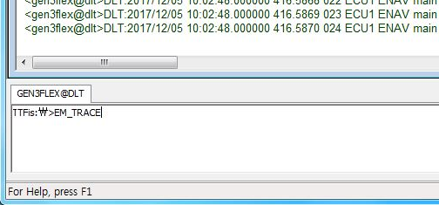
Get Crash Log
크래시 로그는 Target device의 error memory에 저장되며 TTFis를 연결하여 read 또는 save 가능
Crash 발생하면 PC 와 Target을 연결한 후 TTFIS 를 실행 (슬라이드 3, 4 참고)
TTFIS 명령 입력 창에 “EM_TRACE” 입력하면 error memory 내용이 log 파일로 저장됨
log 저장 위치 : install 위치 아래 Default_log 폴더
로그파일을 열고 backtrace 를 검색하여 에러 발생 위치의 콜백 함수 확인 (슬라이드 6 참고)
<gen3flex@dlt>EM_TRACE
…
<gen3flex@dlt>(core0)OSALCORE OSAL_EM_TRACE Start
…
…
<gen3flex@dlt>(core0)OSALCORE OSAL_EM_TRACE done
로그파일에서 EM_TRACE 를 검색하여 start 부터 done 까지의 내용을 확인
Target error memory 를 초기화 하려면 “EM_ERASE” 입력
* command input window

Slide 4
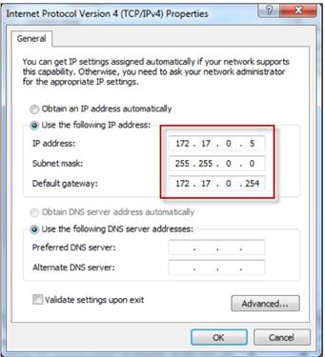
Connect to Device
Install TTFIS version 5.1
Install file : https://tde.sktelecom.com/wiki/display/TMCRSM/09+RSM2018+Crash+Dump
Set USB Ethernet Adapter

Slide 5
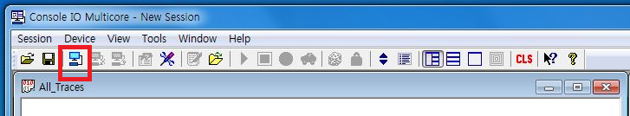
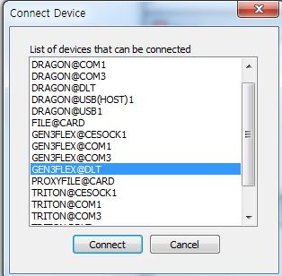
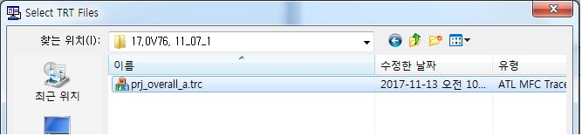
Connect to Device
Open TTFIS
1) TTFis 실행 : "C:\Program Files (x86)\TTFis\console_io_mcore.exe“
2) Connect to Device
3) Select Device : GEN3FLEX@DLT → 4) Open prj_overall_a.trc file
trc file : bosch CN. 에서 Nightly firmware version 배포시
같이 배포되는 파일

Slide 6
Log 분석
EXAMPLE )
<gen3flex@dlt>EM_TRACE
<gen3flex@dlt>(core0)OSALCORE OSAL_EM_TRACE Start
<gen3flex@dlt>(core0) EXH ====== processor registers:
…
<gen3flex@dlt>(core0) EXH ====== stack dump:
…
<gen3flex@dlt>(core0) EXH ====== backtrace:
…
<gen3flex@dlt>(core0) EXH /opt/bosch/navigation_kor/lib/libthirdpartynavigation_so.so(_ZN3SKT13produceWorker3runEv+0x204)[0x2b1b12e0]
…
<gen3flex@dlt>(core0) EXH ====== functions in stack:
…
<gen3flex@dlt>(core0) EXH ====== memory map:
…
<gen3flex@dlt>(core0)OSALCORE OSAL_EM_TRACE done

